Slide 1
В. БИАНКИ. «ДЕКАБРЬ »
6 класс
Учитель чтения и развития речи
Эрмик Л.А.
ГБС(К)ОУ школа-интернат VIII вида ст. Медвёдовской

Slide 2
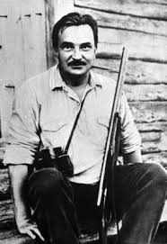
50 урок. 6 класс. Чтение Декабрь……………………

Slide 3
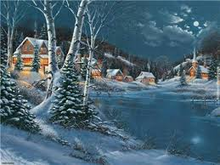
Декабрь- студень.
Декабрь год кончает,а зиму начинает. С водой
покончено: даже
буйные реки скованы льдом. Земля и лес укутаны снежным одеялом. Солнце скрылось за тучей.

Slide 4
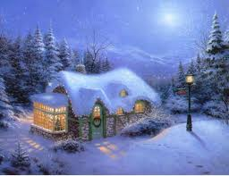
День становится короче и короче, ночь растёт.
Многие животные и растения сумеют сохранить свою жизнь всю долгую северную зиму – до новой
весны.

Slide 5
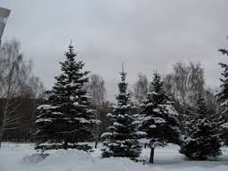
Не успела ещё зима войти в полную силу, а уже близится день рождения
солнца – 23 декабря!
Солнце вернётся в мир. С солнцем возродится жизнь. Но надо ещё пережить зиму.

Slide 6
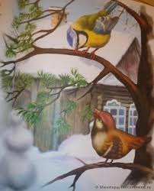
Почему декабрь год кончает, а зиму начинает?
Дома. Стр.81.пересказ.
Выучить 2 новогодние загадки.
Итог.
- О чём узнали?
- Чему учились?

